Slide 1
第五章 地面和大气中的辐射过程
5.4
太阳辐射在地球大气中的传输

Slide 2
5.4 太阳辐射在地球大气中传输
重点
太阳辐射光谱、太阳常数、大气上界辐射能。
太阳辐射在地气系统中的传输。

Slide 3
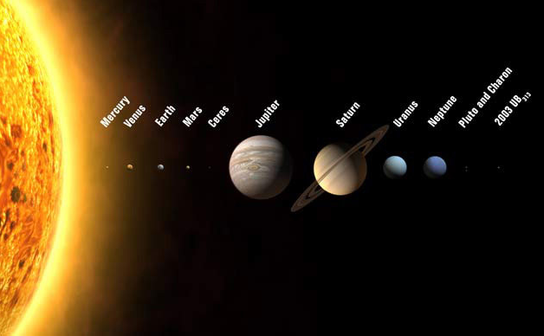

Slide 4
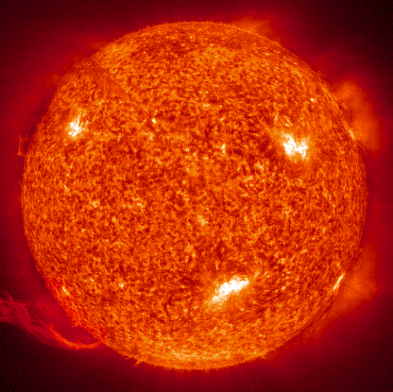
1.太阳

Slide 5
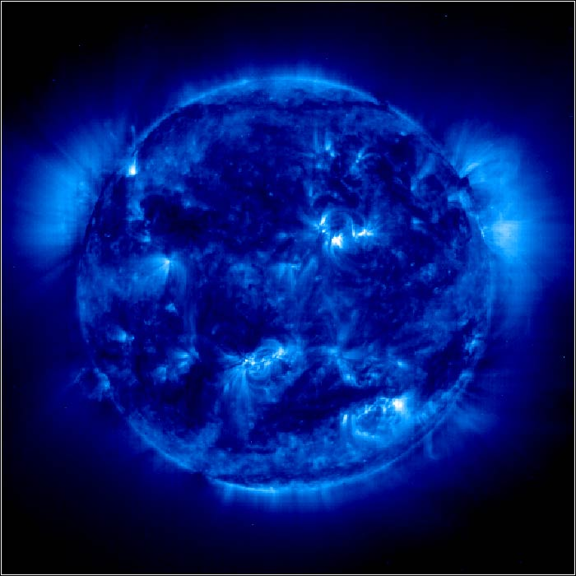
太阳
太阳极紫外辐射图象

Slide 6
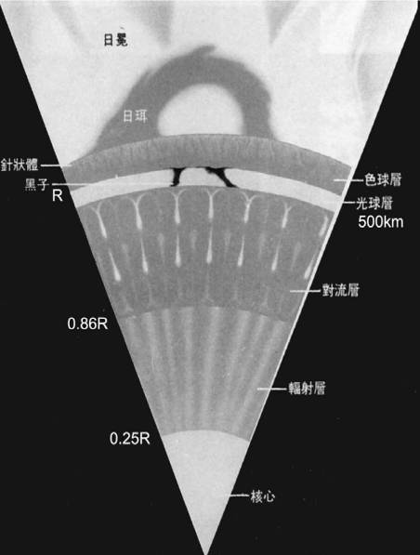
太阳
太阳剖面

Slide 7
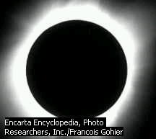
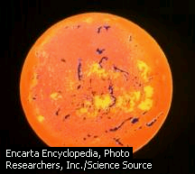
日冕和太阳黑子

Slide 8
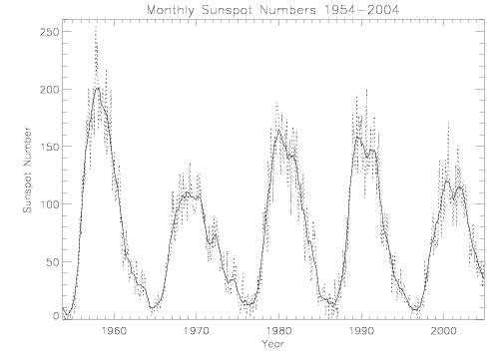
11年太阳活动周期

Slide 9
太阳活动对地球的影响
（1）对地球气候的影响
太阳黑子的 11 年周期与夏季西太平洋副热带高压的南北位置存在着较好的对应关系；
太阳黑子 11 年周期与中国夏季气温呈明显的双振动现象，即在太阳黑子的峰、谷值年附近，夏季我国大范围气温偏低；而在峰、谷年之间的年份，我国夏季大范围气温偏高。
（2）对电离层的影响
无线电短波通讯衰减或中断
（3）对地球磁场的影响
磁暴 极光

Slide 10
2.大气外界太阳光谱及太阳常数
太阳光谱(solar spectrum) ：由极为宽阔的连续谱以及数以万计的夫琅和费吸收线和发射线组成。
  T = 5777 K
  99.9% 的能量集中在IR、VIS和UV。
  地面观测波段约为0.295～2.5 μm。
  作用：可以探测太阳大气特征和现象的产生机制与演变规律，可以认证谱线和确认元素的丰度，研究地球气候等。

Slide 11
太阳辐射谱的观测
关心3个问题：
  (1) 大气外界太阳辐射的谱分布；
  (2) 总谱能量或太阳常数；
  (3) 太阳辐射随时间的变化。

Slide 12
大气外界太阳光谱及太阳常数
  目前，在高山上进行的长期测量，仍是测算大气外界太阳辐射光谱的主要手段。
  借助高空观测弥补紫外和红外波段的测量。

Slide 13
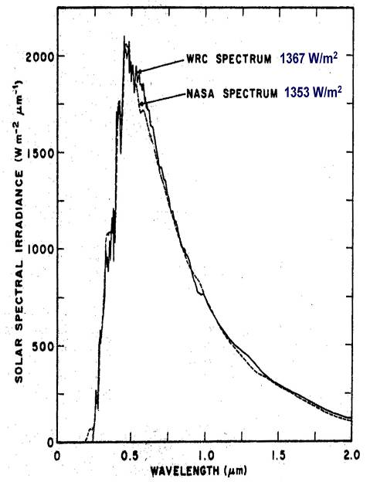
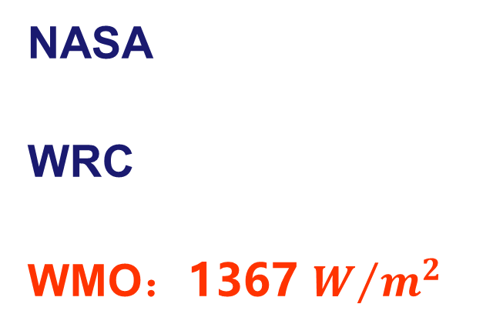
太阳辐射谱
太阳辐射谱标准：

Slide 14
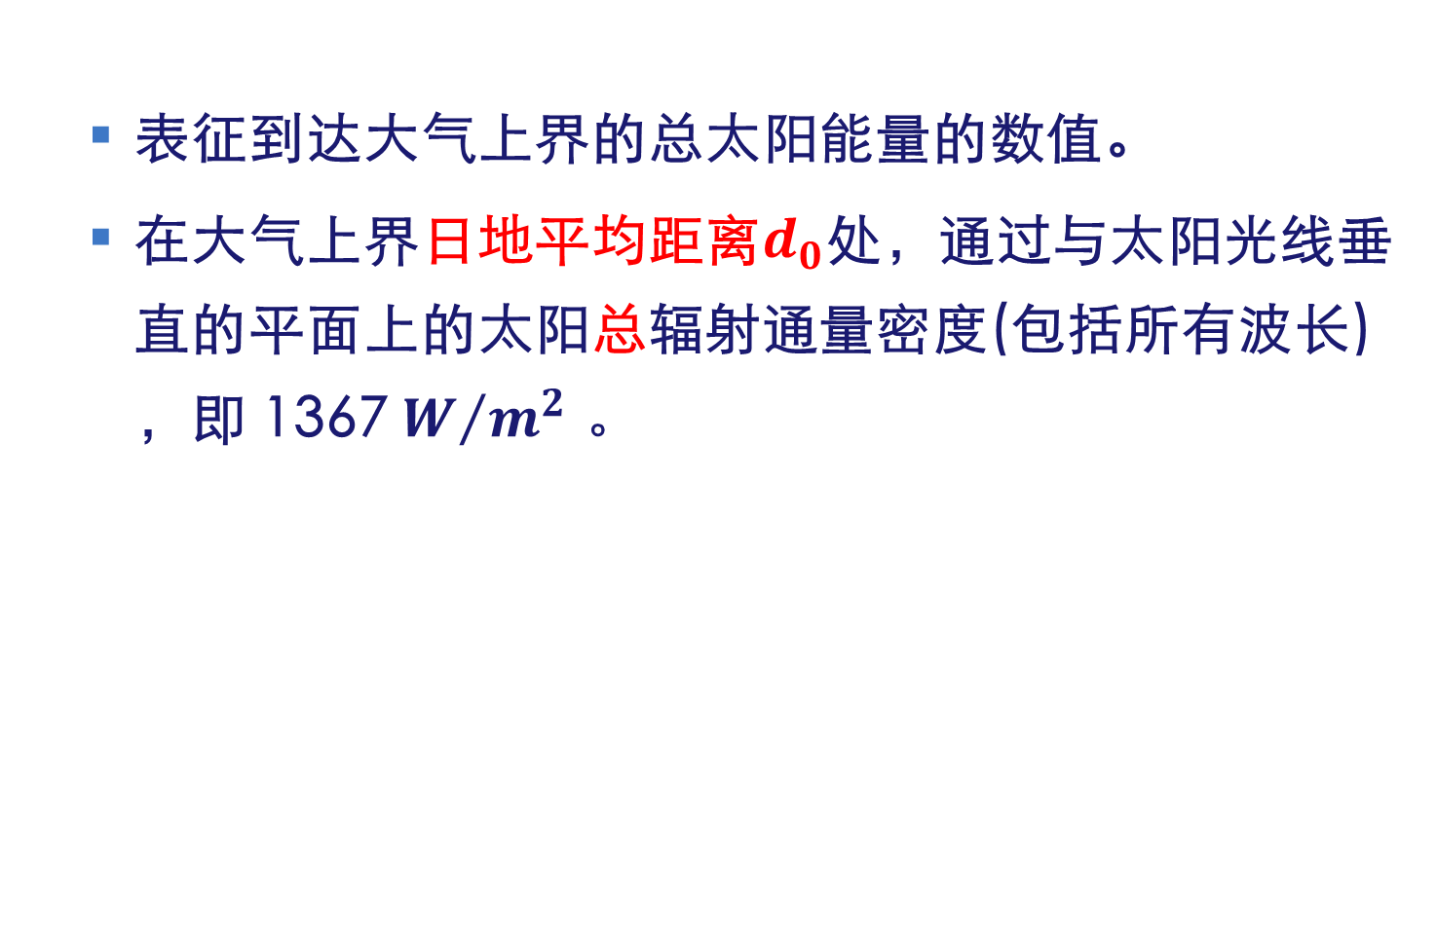
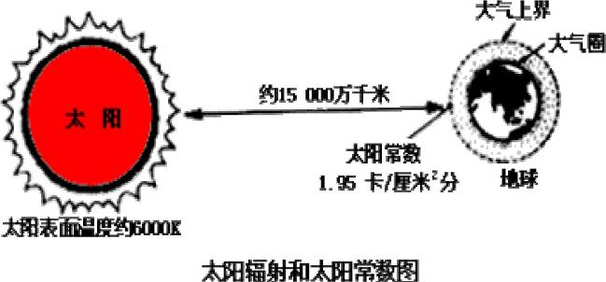
太阳常数

Slide 15
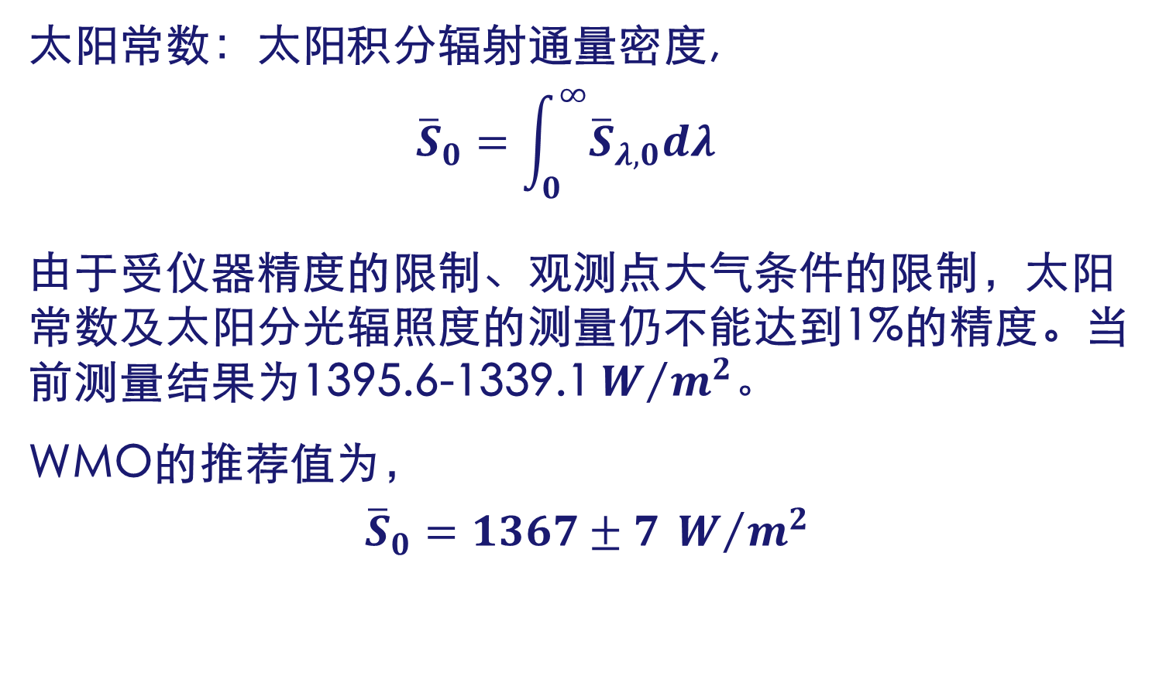
大气外界太阳光谱及太阳常数

Slide 16
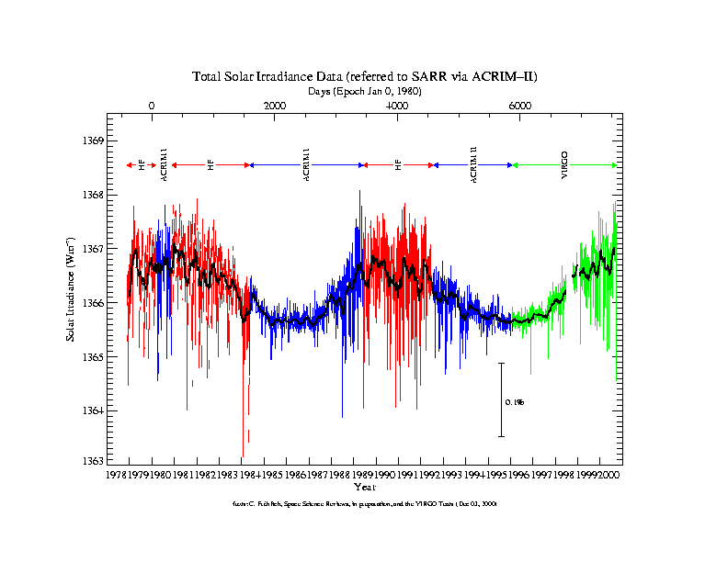

大气外界太阳光谱及太阳常数
太阳常数的变化

Slide 17
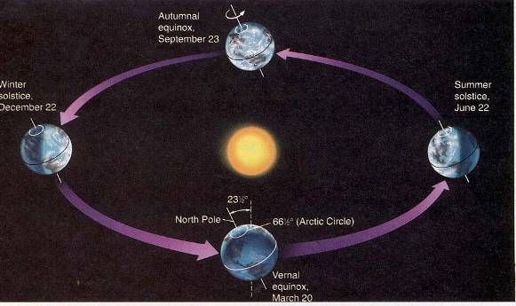
一、地球和太阳之间的关系
5.4.2 大气上界的太阳辐射能

Slide 18
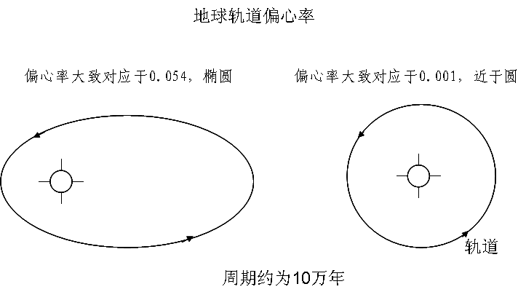
地球轨道偏心率
表征地球绕日轨道的形状；
产生于月亮和其他行星的引力；
近似圆形-略微拉长-近似圆形；
完成上述一个周期需要大约10万年。

Slide 19
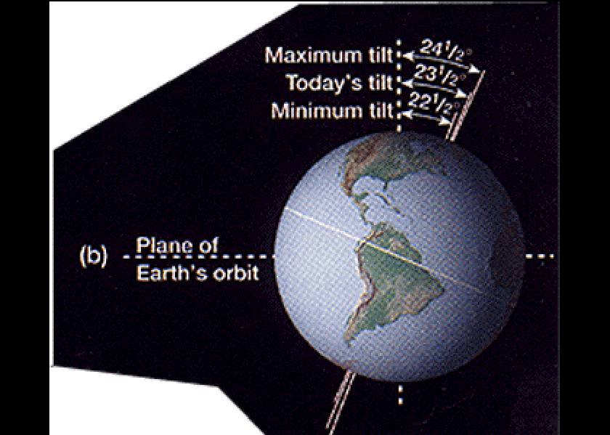
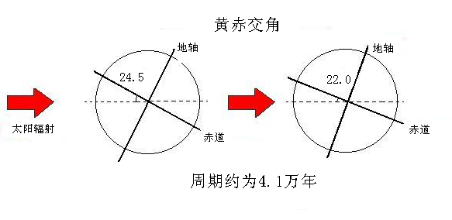
黄赤交角
黄道面和赤道面之间的夹角；
目前为 23.5º；
不是常数，变化中；
周期为4.1万年。

Slide 20
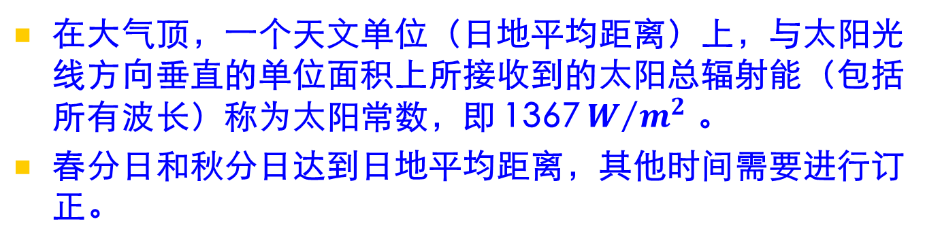
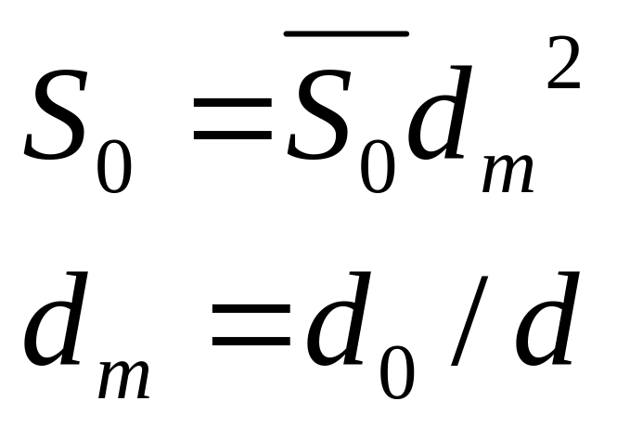
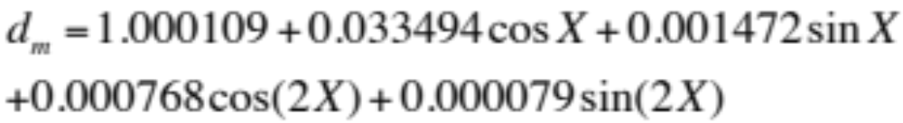

1、地球轨道偏心率订正
订正为：
d_{n}表示儒略日。

Slide 21
Jan. 1-31
Feb. 32-59
Mar. 60-90
Apr. 91-120
May. 121-151
Jun. 152-181
July. 182-212
Aug. 213-243
Sept. 244-273
Oct. 274-304
Nov. 305-334
Dec. 335-365
儒略日

Slide 22
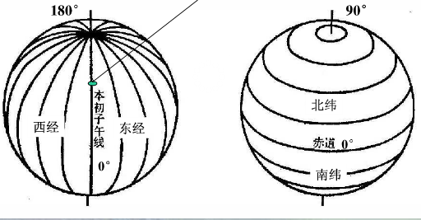
2、经度和纬度
地表某地的纬度是该点对赤道平面偏北或偏南的角位移。
表示观察点的位置
伦敦格林威治天文台
经线或子午线
纬线

Slide 23
3、太阳赤纬
定义：太阳光线与地球赤道平面之间的夹角。
赤纬表示地球在公转中，阳光直射地球的变动范围。
赤纬随地球在公转轨道上的位置，即日期的不同而变化——表示季节（日期）的变化。
全年的赤纬在+23.5º和-23.5º之间变化。

Slide 24
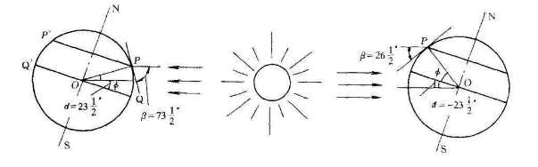
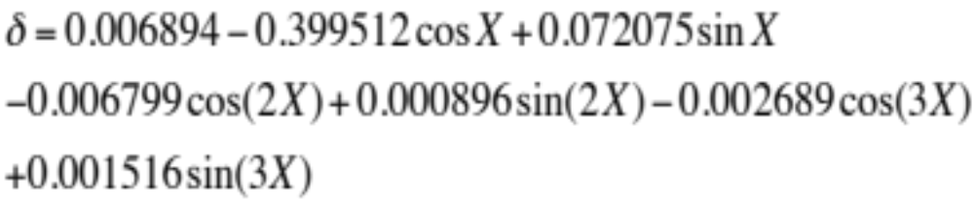
赤纬
其中：
春分或秋分日：赤纬为0º；
夏至：23.5º
冬至：-23.5º
d_{n}表示儒略日。

Slide 25
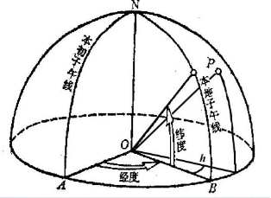
4、时角
定义：观测点的经圈与太阳重合后（即当地正午）地球自转的角度。
用角度表示时间的变化
也定义为：单位时间地球自转的角度定义为时角，规定正午时角为0，上午时角为负值，下午时角为正值。地球自转一周360度，对应的时间为24小时，即每小时相应的时角为15度。
以地球为例，在地球上，同一时刻，对同一经度，不同纬度的人来说，太阳对应的时角是相同的。

Slide 26
5、太阳方位角
定义：太阳光线在水平面上的投影和当地子午线的夹角。
正北：a=0
正东：a=90°
正西：a=270°

Slide 27
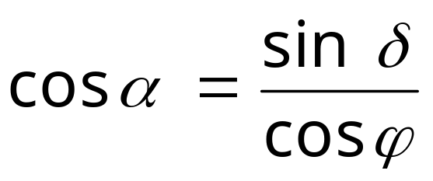
特殊时刻方位角的计算
日出日落时,θ=90º :
北半球方位角的季节变化：
除北极外，一年中只有春分日和秋分日，日出正东日落
正西。
夏半年内，日出东偏北方向，日落西偏北方向；且越接近
夏至日，日出日落方位越偏北；
冬半年内，日出东偏南方向，日落西偏南方向；且越接近
冬至日，日出日落方位越偏南。
南半球相反。

Slide 28
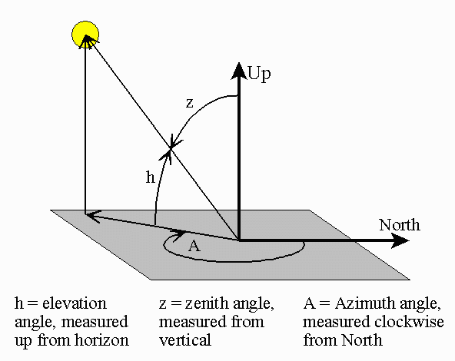
6、太阳天顶角
定义：当地天顶与观测者和太阳连线之间的夹角，其值在0º~90º之间。

Slide 29
7、太阳时
太阳日：太阳相继两次经过同一地方子午圈所经历的时间。
真太阳日：对某一个观测点来说，太阳视圆面的中心连续两次上中天经历的时间。真太阳时：在数值上等于太阳视圆面中心的时角加上12小时。
平太阳日：假想在太阳附近有一在赤道平面上作等速圆周运动的天体，其速度等于太阳视运动的平均速度，这个天体就是平太阳。平太阳时以平太阳在观测点下中天时刻作为起算点。
时差：真太阳时和平太阳时之间的差异。
时差在一年中变化于+16分25秒至-14分15秒之间。
标准时：规定以标准经度的平太阳时为时间标准。
① 世界时：以0º经度线即英国格林尼治天文台的平太阳时子夜为0时；
② 区时：规定以东经120º的平太阳时子夜为北京时0时。
北京时比世界时早8h。

Slide 30
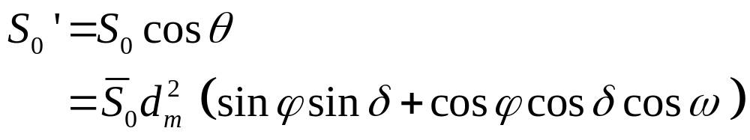
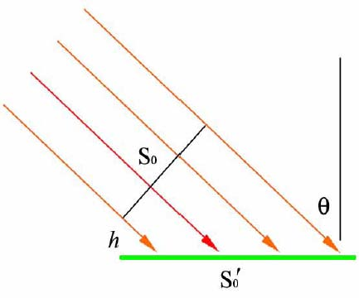
二. 大气上界水平面上太阳辐射通量的计算
（1）入射到大气上界水平面上的太阳辐射通量：

Slide 31
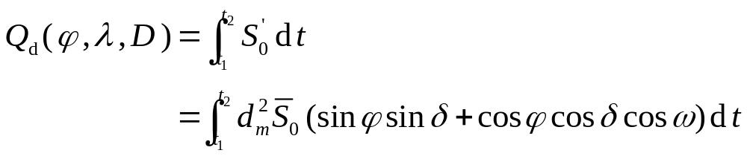


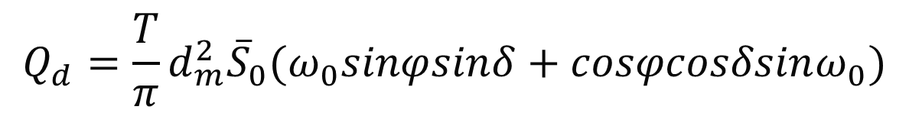
二. 大气上界水平面上太阳辐射通量的计算
（2）大气上界单位面积上接收到的太阳辐射日总量：
（3）将以小时为单位的时间通过下式转换为时角：

Slide 32
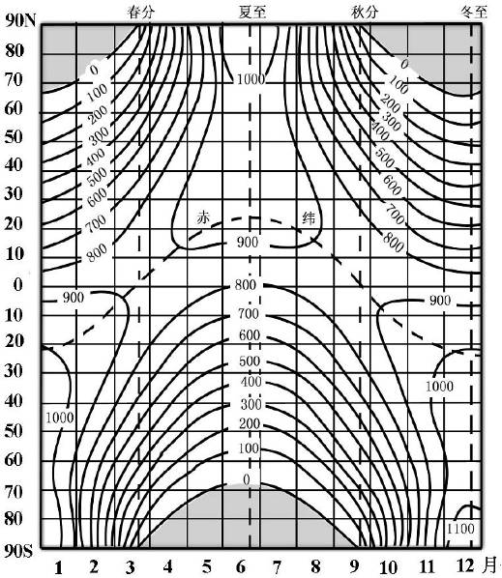
二. 大气上界水平面上太阳辐射通量的计算
Q_{d} 随纬度的变化是决定地球上各纬度间气候差异的基本因素。
S₀ ′的日变化与Q_{d} 的年变化，使得气温也具有日变化与年变化。
气温并非简单地取决于S₀ ′和Q_{d}。

Slide 33
5.4.3 太阳的直接辐射
吸收、散射过程对太阳辐射的削弱
大气对不同波长的辐射能量削弱能力不同，故到达地面的太阳直接辐射光谱与大气上界太阳辐射光谱分布明显不同。

Slide 34
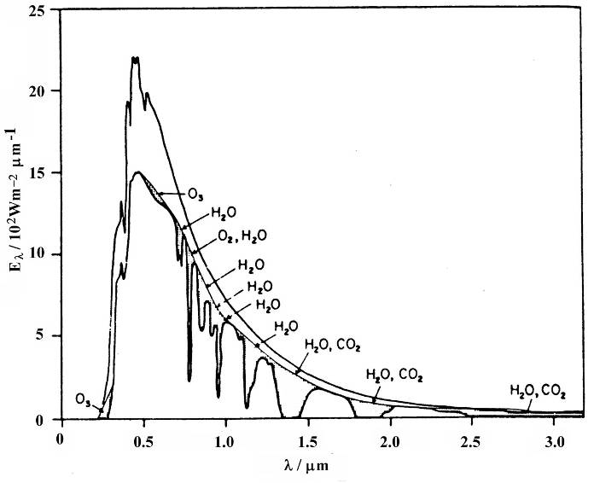
5.4.3 太阳的直接辐射
大气上界
海平面
大气上界和海平面的太阳辐射谱

Slide 35
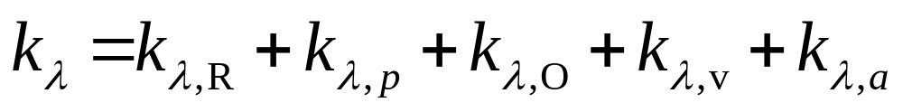
1. 地面太阳直接辐射
假设：各吸收、散射过程相互独立
  总的衰减系数：
  k _{λ,R} 为气体分子散射所引起的衰减；
  k _{λ,p} 为气溶胶粒子的散射所引起的衰减；
  k _{λ,O} 为臭氧吸收所引起的衰减 ；
  k _{λ,v} 为水汽的吸收所引起的衰减；
  k _{λ,a} 为其它均匀混合气体分子（主要是O₂和CO₂）
  吸收所引起的衰减。

Slide 36
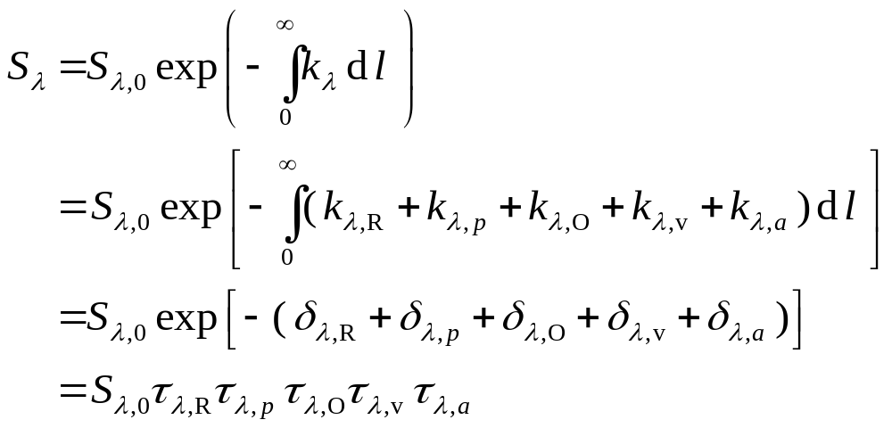
1. 地面太阳直接辐射
经过气体分子、气溶胶的削弱作用，到达地面的直接太阳辐射为:

Slide 37

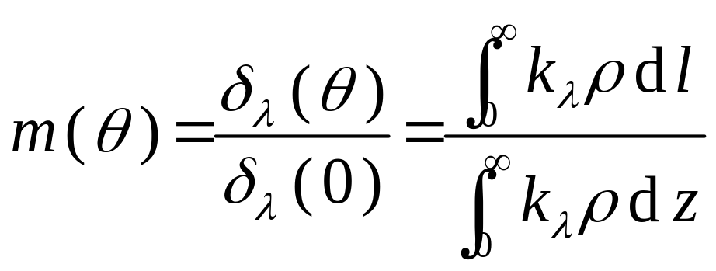
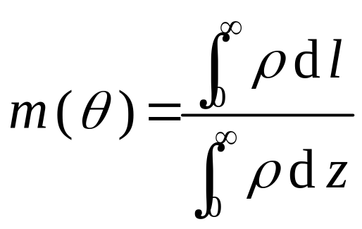
2. 相对大气质量
  相对大气质量：日光自 角倾斜入射时与自天顶入射时的光学厚度之比
假设k_{λ}为常数，即空气在光路上的组成不变

Slide 38
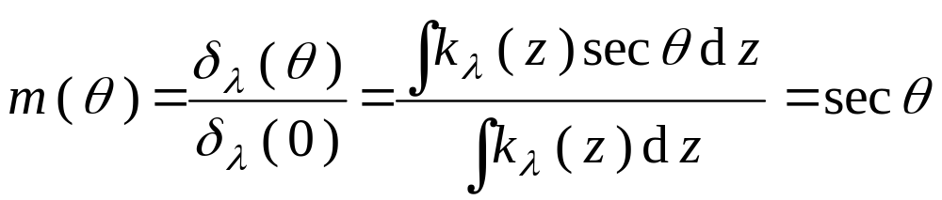

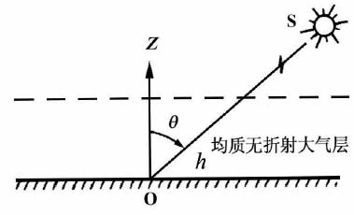
相对大气质量
均匀混合气体相对大气质量
  平面平行无折射均一大气
Q
P
cos θ =dz/dl
dl= dz secθ
dz
均质无折射大气层
dl
θ

Slide 39
3. 地面太阳直接辐射的简单模式
  总光学厚度（日光以天顶角θ角倾斜入射）
  空气分子散射
  气溶胶粒子散射
  臭氧吸收
  水汽吸收
  均匀混合气体吸收

Slide 40
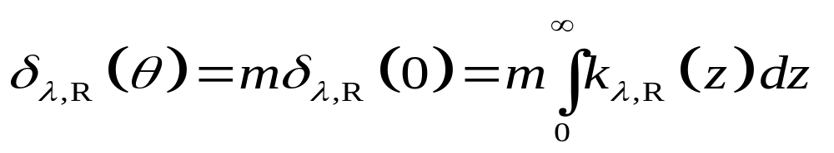
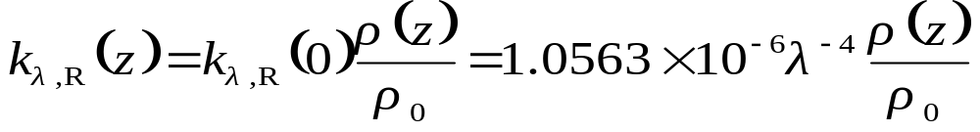
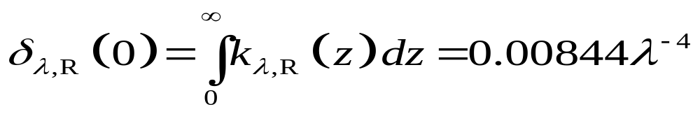
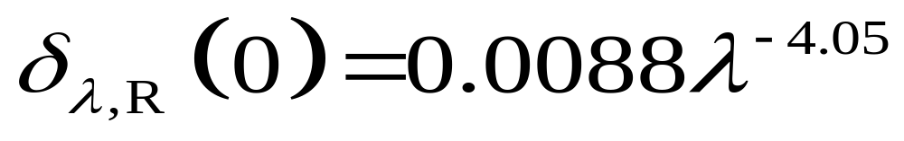
（1）空气分子散射的光学厚度
若考虑空气的折射率m也是波长的函数，上式可修正为

Slide 41
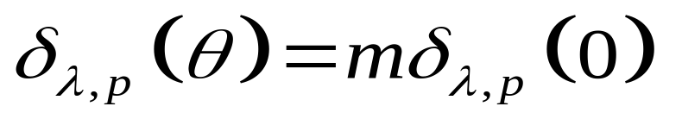
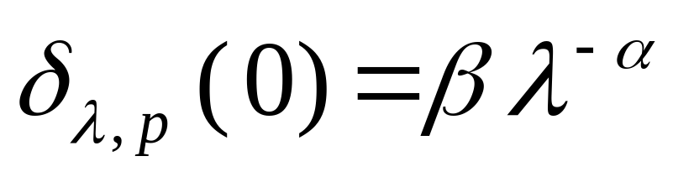

（2）气溶胶散射的光学厚度
  安斯川姆 ( Ångström，1964 ) 提出下式计算整层大气米散射的垂直光学厚度
  称为浑浊度系数，随大气中气溶胶总量而变 。
  α 称为波长指数，平均半径越小，α→4。

Slide 42
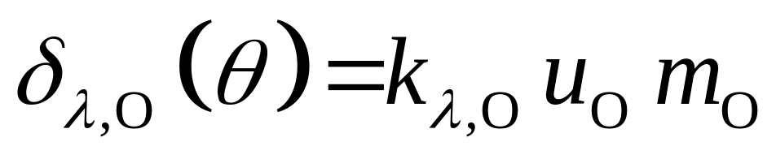
（3）臭氧吸收的光学厚度
  式中：u_{O} 为臭氧总量（m），m_{O} 为臭氧的相对大气质量数

Slide 43
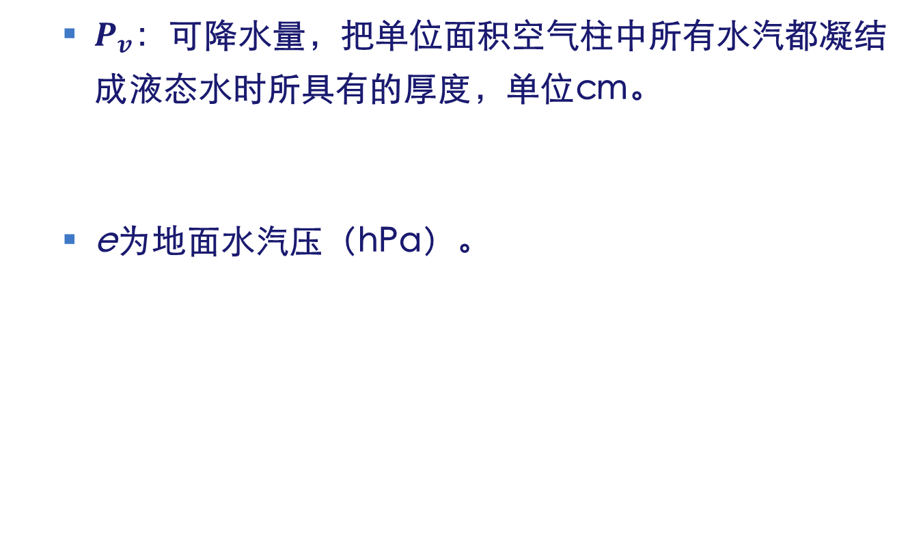
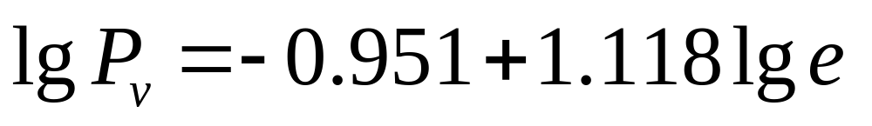
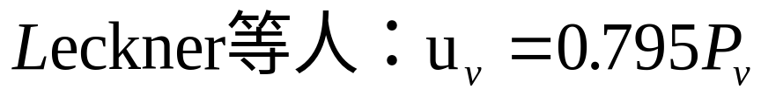
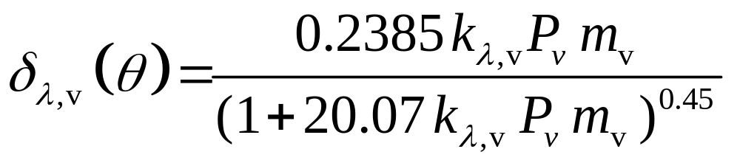
（4）水汽吸收的光学厚度

Slide 44
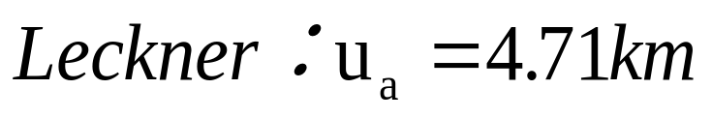

（5）均匀混合气体吸收的光学厚度

Slide 45

4.地面太阳直接辐射光谱

Slide 46





5. 大气上界太阳光谱的地面测量-长法
  如果在一段时间大气的光学特性(δ_{λ})不变，则地面所测太阳直接辐射光谱仅随m 变化。
  局限性：需花费较长时间进行观测，以保证m有相当大的变化范围；
  必须选择晴朗稳定的天气条件；紫外、红外观测不全，需补足。

Slide 47
5.4.4 天空的散射辐射
无论是晴朗无云或全天是云的白昼，天空总是明亮的。这些光是空气分子和大气气溶胶颗粒散射太阳辐射的结果。

Slide 48

5.4.4 天空的散射辐射
1. 空气分子散射

Slide 49
5.4.4 天空的散射辐射
2. 气溶胶颗粒的散射
瑞利散射总存在，米散射因大气颗粒物而存在。
瑞利散射与波长四次方成反比，米散射光谱接近入射辐射。
当散射过程以米散射为主时，在太阳周围的天空表现出很强的散射光强。

Slide 50

5.4.4 天空的散射辐射
3. 阳伞效应
  定义：由于云和气溶胶（特别是火山灰）对太阳辐射的强散射作用，导致到达地面的太阳辐射能减少，称为阳伞效应或反射效应。

Slide 51

大的火山喷发事件
大尺度的火山喷发时
  向大气中释放大量的 SO₂
    形成硫酸盐气溶胶，阻挡太阳辐射到达地面
    冷却气候
1991 年皮纳图博火山喷发
  喷发后一年，产生0.6°C 的冷却
    但2年之内，又回到背景温度水平

Slide 52

太阳的直接辐射反射和吸收
5.4.5 地面对太阳辐射的反射和吸收
平均而言，每年入射地球的太阳辐射约30 %由地球和大气反射和散射回太空（地球行星反照率0.3），19 %被大气选择性吸收，51 %被地表吸收。

Slide 53
反照率是地-气系统的不确定因子
约有30％的太阳辐射能被地-气系统反射回太空,其中三分之二是云反射的，其余部分则被地面反射和被各种大气成分所散射。
而冰和雪的覆盖状况能引起反射率显著变化。例如，陆地被雪覆盖或洋面结冰时，将使其反射率增大30～40％，新雪面更可使反射率增大60％左右。
陆面、土壤的性质和植被类型不同,也能使反射率改变，但这些差异一般不超过10～20％。

Slide 54

5.4.5 地面对太阳辐射的反射和吸收
1.地面反照率
定义：地表各个方向反射的全部辐射通量与入射辐射通量的比。
反照率是反射率对所有观测方向的积分。

Slide 55
1.地面反照率
  应用：植被指数（NDVI）
  在NOAA气象卫星上利用二个通道，分别测量可见光通道（如：0.58~0.68μm）和近红外通道（如：0.7~1.1μm）波段的地面反照率。
  NDVI = (Ch2−Ch1) / (Ch2+Ch1)
  当植被生长茂盛，植被指数值就较大。

Slide 56
典型地面覆盖类型的NDVI值域
云、水、雪
R>NIR，则NDVI<0
岩石、裸土
R≈NIR，则NDVI≈0
植被
R<NIR，则NDVI>0
植被覆盖度越大，NDVI越大

Slide 57

卫星反演的植被指数

Slide 58
地表反照率对气候变化的反馈机制
地表反照率的增加，会导致净辐射的减小，感热通量和潜热通量减少，进而造成大气辐合上升减弱，云和降水减少，土壤湿度减小，使得地表反照率增加，形成一个正反馈过程。
冰雪-反射率-温度之间存在“正反馈过程”,即冰雪的覆盖增大地表的反照率，使地-气系统吸收的辐射减少,从而降低气温，而降温又将进一步使冰雪面积扩展，反照率继续增大，造成温度越来越低。
极地海冰融化造成反照率的减小，从而更多的吸收太阳辐射，气温升高，加速海冰的融化。

Slide 59

2. 云的反照率
云的反照率既依赖于云的厚度、相态和含水量等云的微物理特性，而且和太阳高度角及下垫面反照率有关。一般来说，云的反照率随云层厚度、云中含水量而增大。

Slide 60

卫星资料反演的云的分类

Slide 61
3.行星反照率
  地球-大气系统的反照率称为行星反照率，它表示射入地球的太阳辐射被大气、云及地面反射回宇宙空间的总百分数。
  地区行星反照率
  全球行星反照率
  目前认为全球的行星反照率数值可取0.30。
  地球表面的反照率；
  云反照率；
  大气的后向散射作用。

Slide 62

TOA反照率–年平均

Slide 63
5.4 太阳辐射在地球大气中的传输
重点
太阳辐射光谱、太阳常数、大气上界辐射能分布。
太阳辐射在地气系统中的传输。

Slide 64
完

